Slide 1

КУРСОВАЯ РАБОТА ИССЛЕДОВАНИЕ ФАЗОВЫХ ПЕРЕХОДОВ ПРИ РАЗЛИЧНЫХ ВНЕШНИХ УСЛОВИЯХ
Нюхалов Денис, ИВТ, 1ый курс

Slide 2
Цели работы
Иследование зависимости энергозатратности фазовых переходов от давления
Определение времени за которое электрический нагреватель с различными проводниками сможет передать тепло, необходимое для переходов.

Slide 3
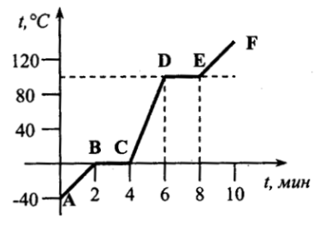
Фазовые переходы в зависимости от температуры

Slide 4
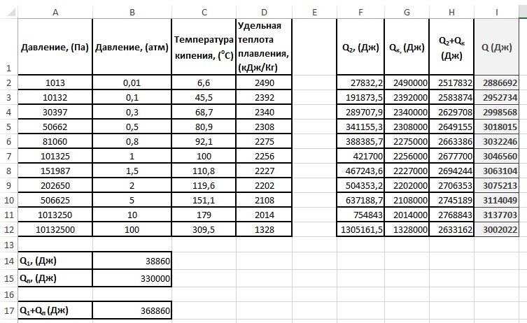



$$Q=c∗m∗∆t$$
$$Q_{п}=λ∗m$$
$$Q_{к}=r∗m$$

Slide 5
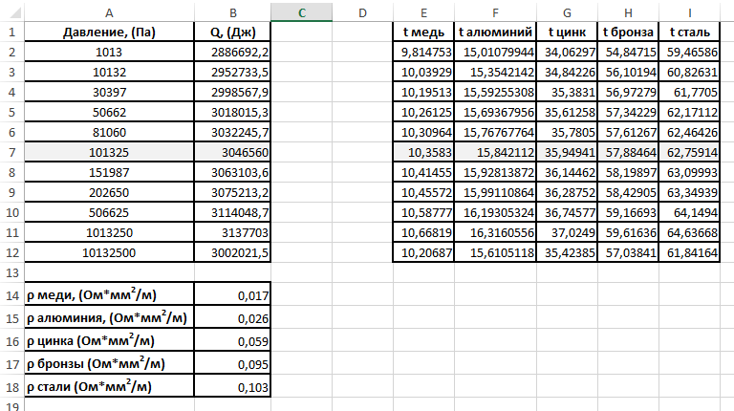
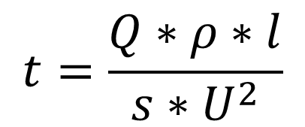
$$t=\frac{Q∗ρ∗l}{s∗U^{2}}$$

Slide 6
Выводы
Количество теплоты, необходимое для совершения фазового перехода из твердого состояния в жидкое и из жидкого в газообразное изменяется только при очень значительных перепадах давления. Это говорит о том, что если необходимо совершить именно фазовый переход, а не нагревание, кипение или плавление, вещества в 1 кг при любом давлении придется затратить энергию примерно в 3±0,2 мегаджоуля.
Время, необходимое для того чтобы совершить фазовые переходы также подтверждает, что общее количество теплоты в незначительной степени зависит от перепадов давления.
Для того чтобы совершить переход льда в воду нужно намного меньше тепла чем на переход воды в пар. Разница может достигать 2,4 мегаджоуля
Материал проводника значительно влияет на время, необходимое для совершения фазовых переходов. Для большей эффективности электронагревателей стоит выбирать, те у которых материал проводника имеет наименьшее удельное сопротивление.

